Slide 1
INOVAGAB
Plataforma de inovação corporativa — Grupo Águia Branca
Sprint 2 — Challenge FIAP 2026
Backend .NET 8 + MongoDB · migração do Firebase · insights de IA (Google Gemini) · app Android integrado
Integrantes (nome completo — RM)
◻ Nome completo do integrante 1 — RM 000000
◻ Nome completo do integrante 2 — RM 000000
◻ Nome completo do integrante 3 — RM 000000
◻ Nome completo do integrante 4 — RM 000000
[ A PREENCHER PELO GRUPO ]
Notes:
Slide de abertura. Preencher nome completo e RM de cada integrante antes da entrega.

Slide 2
Agenda
01
02
03
04
O que foi entregue
Arquitetura do backend
Especificação da API
Segurança
Do backend em Firebase para uma plataforma própria, ponta a ponta
Clean Architecture, .NET 8, MongoDB
31 endpoints, contrato versionado
JWT, perfis, rate limiting, hardening
05
06
07
08
Migração Firebase → MongoDB
Insights de IA (Gemini)
App ↔ backend integrado
Qualidade e o que falta
Ferramenta própria, idempotente
Modelo, guardrails, demonstração
Fluxo real, de ponta a ponta
Testes, cobertura, próximos passos

Slide 3
VISÃO GERAL
De um app com Firebase a uma plataforma própria
A Sprint 1 rodava direto contra o Firebase (Auth + Firestore), com regras de negócio no próprio app. A Sprint 2 substitui isso por um backend real — com autenticação, regras de negócio, relatórios e IA no servidor — e migra os dados existentes, sem quebrar o app.
31
1.158
101
~95%
endpoints REST
testes automatizados (backend)
testes automatizados (app)
cobertura Domain/Application
Backend
C# / .NET 8 · ASP.NET Identity + JWT · EF Core · MongoDB (transações, réplica)
IA
Google Gemini (generateContent) — insights sobre os resultados do dashboard
Migração
Firestore → MongoDB, ferramenta própria idempotente com relatório de conciliação
App
Kotlin + Jetpack Compose, agora 100% integrado à API própria (Firebase Auth/Firestore removidos)

Slide 4
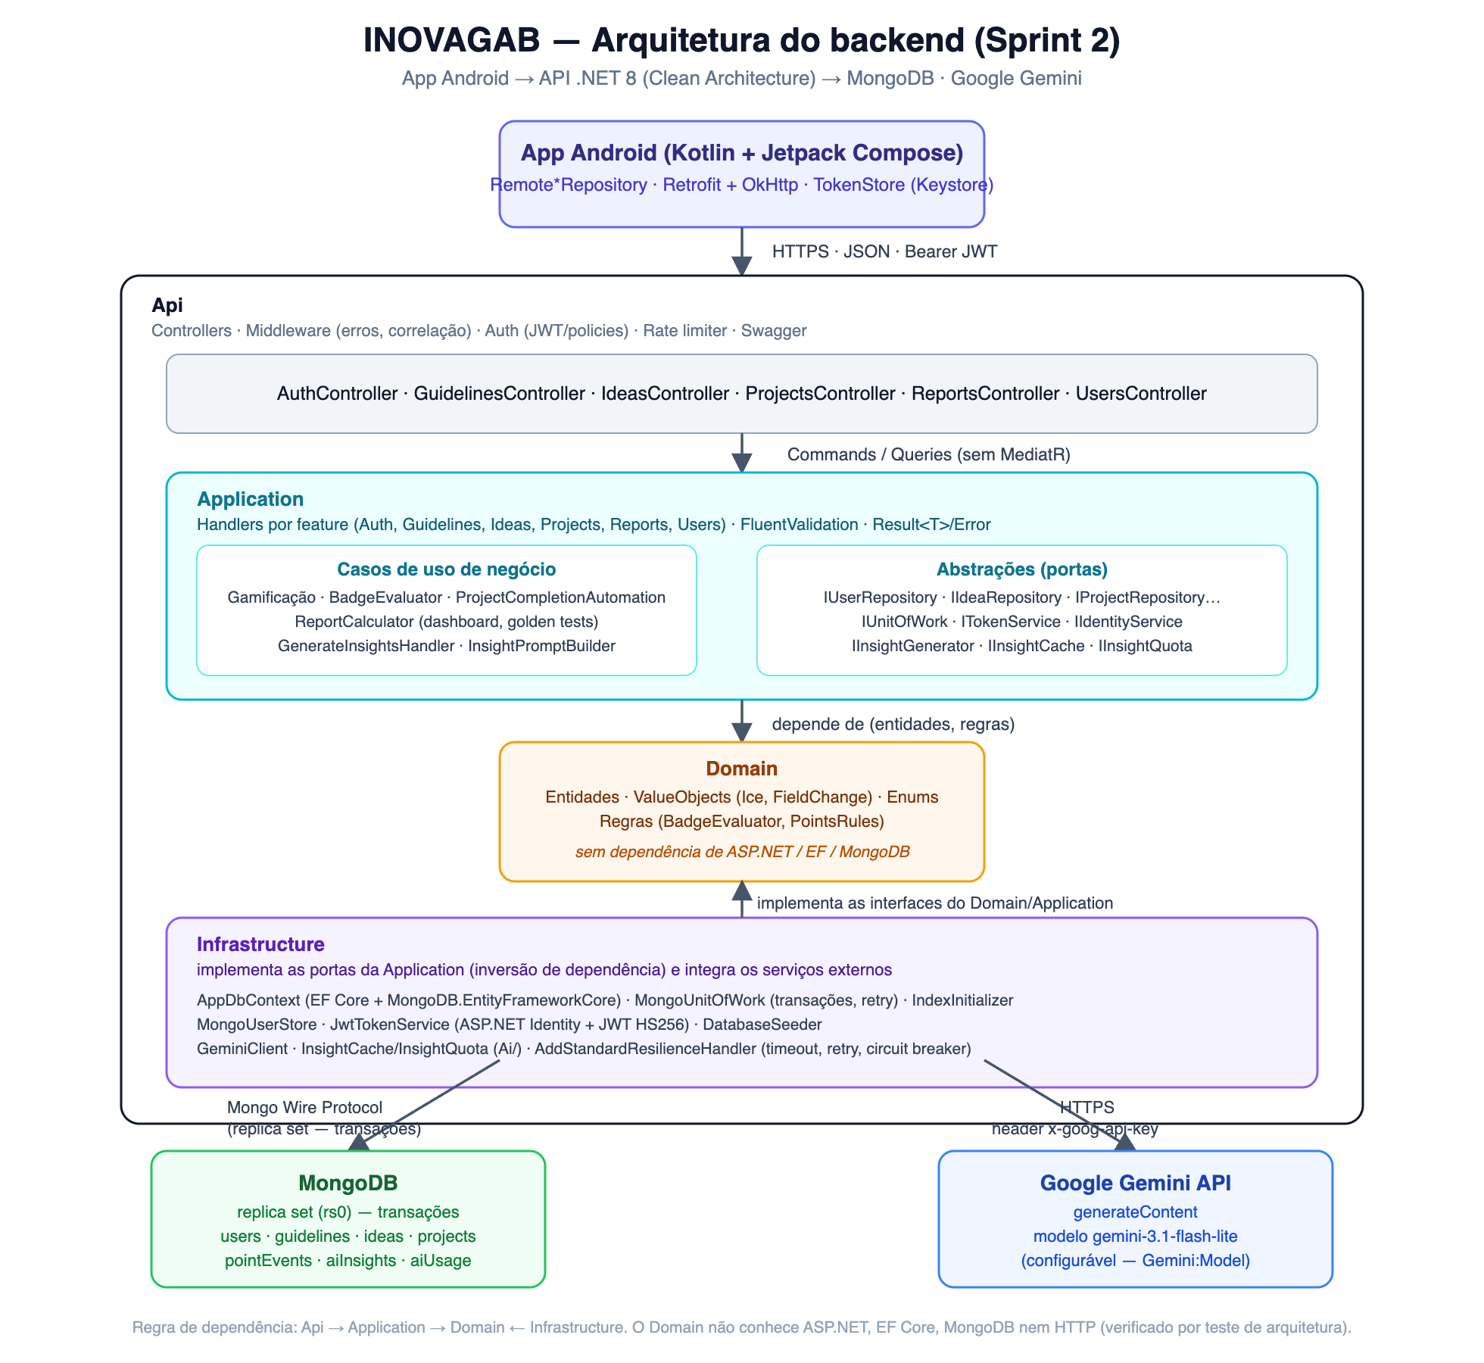
ARQUITETURA
Api → Application → Domain ← Infrastructure
App fala só com a API
Nunca acessa Mongo ou Gemini diretamente — HTTPS + Bearer JWT
Regra de dependência
Api → Application → Domain ← Infrastructure (inversão de dependência)
Domain é puro
Sem ASP.NET, EF Core, MongoDB ou HTTP — verificado por teste de arquitetura
Sem MediatR
Um handler por caso de uso, injetado direto — menos indireção
MongoDB com transações
Réplica set (rs0); índices e TTL criados por um initializer no startup

Slide 5
ARQUITETURA
Por que essa organização
Domain
Application
Infrastructure
Entidades, regras (BadgeEvaluator, PointsRules), enums. Zero dependência de ASP.NET, EF Core, MongoDB ou HTTP — verificado por teste de arquitetura.
Um handler por caso de uso, sem MediatR — rastro direto do controller até a regra de negócio. FluentValidation + Result<T>/Error.
Implementa as portas da Application: EF Core + MongoDB, transações com retry, JWT/Identity, cliente do Gemini resiliente.
Sem MediatR: um time pequeno ganha mais navegando direto do controller até a regra do que com a indireção extra de pipeline behaviors.

Slide 6
CONTRATO DE API
31 endpoints, documentados a partir do OpenAPI real
docs/api/ENDPOINTS.md é gerado por script a partir de docs/api/openapi.json (exportado do Swagger da API rodando) — rota, perfis, payload e resposta de exemplo, erros específicos. Perfis vêm da matriz de autorização testada no backend.
Recurso | Rotas | Perfis | Exemplo
Auth | login · refresh · logout · me | público / autenticado | POST /auth/login → accessToken + refreshToken
Orientações | list · get · create · update · delete · history | autenticado / LIDER escreve | POST /guidelines (título, pilar, campanha)
Ideias | list · get · create · update · delete · ice · approve · reject | OPERADOR/GESTOR cria · GESTOR avalia | POST /ideas/{id}/approve → cria projeto, +50 pts
Projetos | list · get · updates · create · update · delete | GESTOR escreve · GESTOR/LIDER lê | PUT /projects/{id} → diff + version (409 se divergir)
Relatórios | summary · guidelines · guidelines/{id} · projects/{id} | LIDER | GET /reports/summary?period=&division=
IA | insights | LIDER | POST /reports/insights {period, refresh}
Usuários | list · ranking | GESTOR/LIDER / autenticado | GET /users/ranking → top do mês

Slide 7
SEGURANÇA
Autenticação, perfis e endurecimento
Autenticação
Hardening (B21)
JWT HS256 (30 min) + refresh token opaco rotativo (7 dias). Reuso de um refresh já trocado revoga a família inteira.
CORS restrito a origens configuradas · limite de payload (413) · headers de segurança em toda resposta · HSTS em produção.
Perfis (policies)
Segredos
GestorOnly · LiderOnly · CanCreateIdea · ProjectsRead · UsersRead — testados numa matriz de 31 rotas × 4 identidades (124 casos).
Chave JWT e chave do Gemini só por variável de ambiente; nunca em log; scan-secrets.sh varre o repositório antes de cada commit.
Senhas e força bruta
Erros padronizados
PBKDF2 (ASP.NET Identity); 5 tentativas erradas bloqueiam a conta por 15 min; rate limit de 10 req/min por IP em /auth/*.
application/problem+json com code estável e traceId; nenhuma resposta expõe stack trace.

Slide 8
MIGRAÇÃO DE DADOS
Firestore → MongoDB, sem perder referências
1
2
3
4
5
Ler
Transformar
Remapear IDs
Gravar
Conciliar
→
→
→
→
Lê users, orientações, ideias, projetos e atualizações do Firestore (service account ou emulador)
Valida e tipa cada item; enum/número inválido é reportado, nunca aborta a migração inteira
Todo _id novo é ObjectId; legacyId guarda o id do Firestore; toda referência é remapeada (autor, orientação, projeto de origem…)
Upsert por _id, mapa legado→novo salvo antes das gravações — reexecutar não duplica nada
Relatório: contagem origem × destino por coleção, órfãos, inválidos — sempre gerado, mesmo em --dry-run
• Senhas do Firebase Auth (scrypt) não migram por design — usuários recriados com senha temporária, e-mail preservado.
• Pontos migram como evento de abertura (reason=MIGRATION); badges são recalculadas pelo avaliador do servidor.
• 45 testes unitários (parsers, regras de dado ruim, idempotência) + 7 testes de integração com MongoDB real, provando que a API funciona sobre os dados migrados.

Slide 9
FUNCIONALIDADE DE IA (PLUS)
Insights sobre os resultados do dashboard
Funcionalidade escolhida: gerar, sob demanda, uma leitura executiva dos mesmos números do dashboard — resumo, destaques, riscos e recomendações priorizadas — para a liderança decidir mais rápido.
Modelo: gemini-3.1-flash-lite (configurável)
POST /reports/insights · LIDER
Sem PII
Anti-injeção
Resiliente
Cache + cota
Só agregados e títulos truncados (80 car.) — nunca nome, e-mail ou id de usuário. Testado capturando o payload real.
Textos livres viram dado dentro de um bloco delimitado; orientações vão por referência (G1…), nunca por id.
Timeout 20s por tentativa, 1 retry, circuit breaker. Falha → 503, nunca um insight inventado.
6h por hash dos dados; refresh=true força novo. 6/min por usuário + teto diário atômico (aiUsage).
Limitações assumidas: free tier pequeno e instável (créditos podem se esgotar) · só português, tom executivo · a IA pode errar dentro do próprio schema — por isso o app sempre mostra “Gerado por IA — valide antes de decidir”.

Slide 10


FUNCIONALIDADE DE IA (PLUS)
Demonstração — resposta real do Gemini
Chamada real, ambiente de desenvolvimento (dados do seed), ~2,7 s, modelo gemini-3.1-flash-lite:
"summary": "O portfólio de inovação apresenta um ROI consolidado de 36,73%, com um lucro líquido de 90 mil reais gerado a partir de um investimento total de 245 mil reais. A eficiência operacional na logística destaca-se como o principal motor de retorno financeiro."
"risks": ["ROI negativo de 68,75% no projeto de sustentabilidade (G2)", "Alta concentração de valor em um único projeto de alta performance"]
"recommendations[0]": { "title": "Revisão do projeto de sustentabilidade", "priority": "ALTA", "relatedGuidelineId": "665f…" }
"model": "gemini-3.1-flash-lite", "fromCache": false
Apresentação em stories: resumo (esq.) e recomendação com prioridade (dir.)

Slide 11
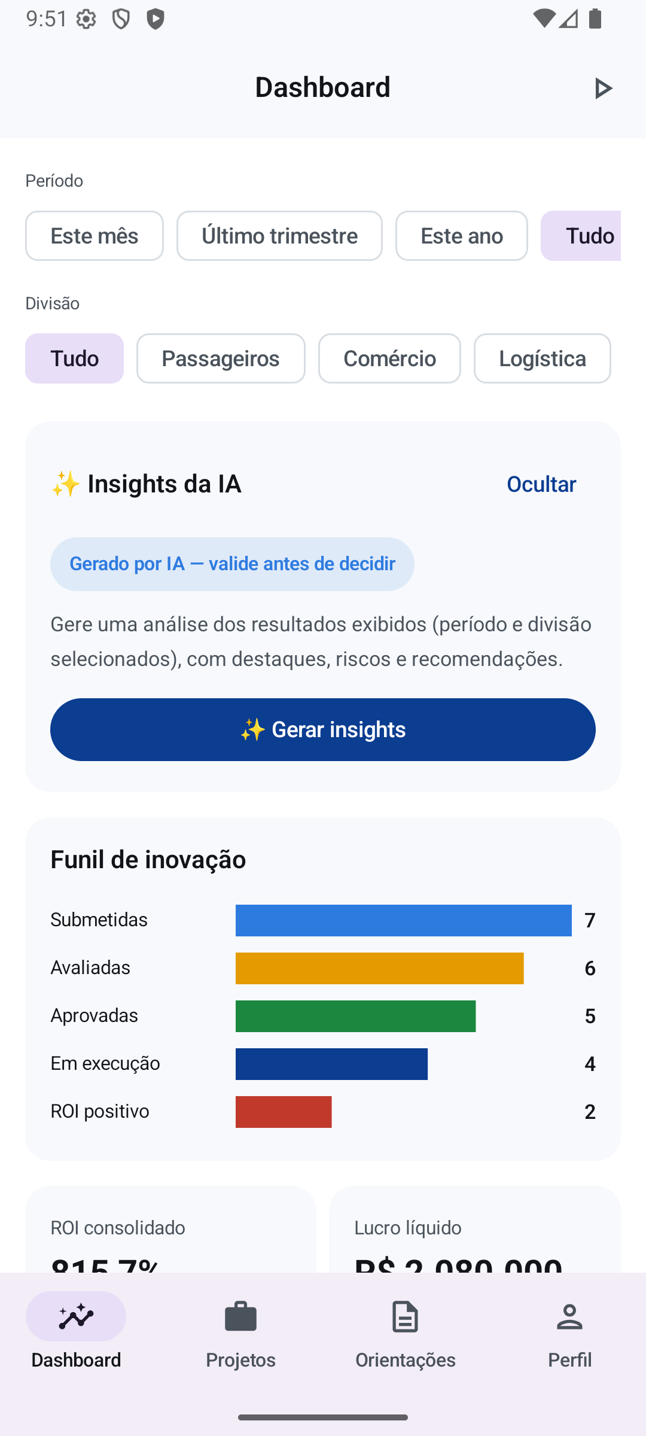
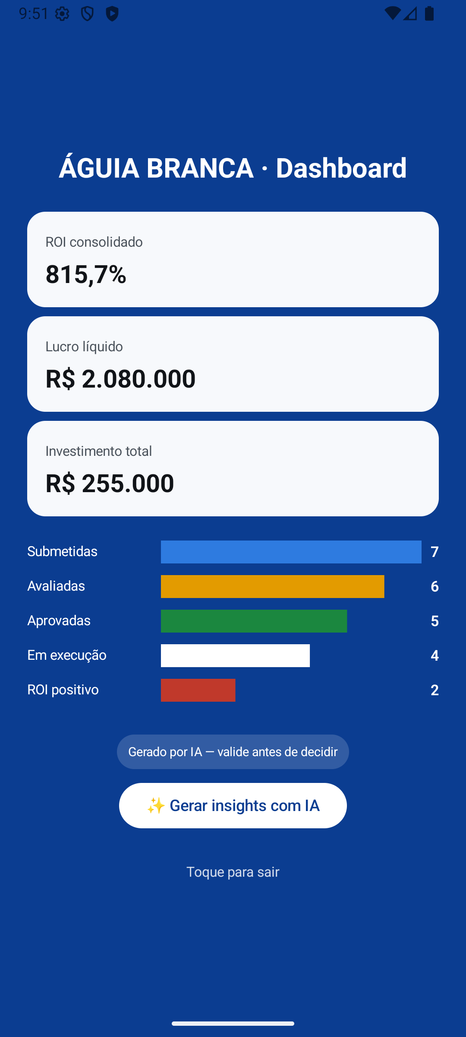
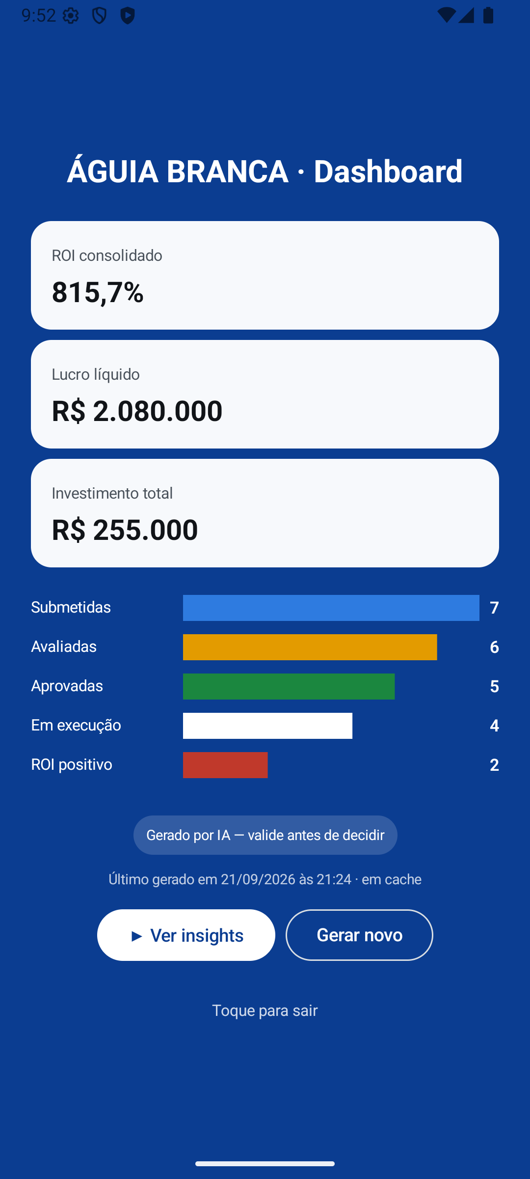
APP ↔ BACKEND
Fluxo integrado, de ponta a ponta
App Android (Kotlin + Compose) → API .NET 8 real, no emulador, contra o backend em Docker. Sem mocks.
Sessão:
tokens JWT cifrados (Keystore) · refresh automático em 401
Dados:
"Tempo real" por polling de 15s + invalidação imediata após cada escrita
1. Dashboard — dados de /reports/summary, card de IA no topo
2. Apresentação — botão gerar insights
3. Reabrir mostra o último salvo (cache do servidor)

Slide 12
QUALIDADE
Testado em cada camada
✓
1.158 testes no backend
unitários + integração (Testcontainers e Mongo local) — os dois modos ficam verdes
✓
101 testes no app
MockWebServer/Turbine — refresh de token, mapeamento de erro, repositórios, ViewModels
✓
Cobertura Domain/Application
94,6% / 94,9% de linhas (meta era ≥ 80%)
✓
Golden tests do dashboard
3 conjuntos calculados à mão a partir das regras do Kotlin original
✓
Concorrência testada de verdade
aprovações e conclusões simultâneas, teto diário de IA sob 10 requisições paralelas

Slide 13
STATUS
O que está pronto e o que falta
Pronto
Pendente
• Backend: fases 0–7 (auth, orientações, ideias, projetos, relatórios, IA, hardening, matriz de autorização, migrador)
• App: M01–M10 + M09b (insights no topo, apresentação em stories) — Firebase Auth/Firestore removidos
• Docker compose local validado de ponta a ponta (Mongo + API + seed)
• Deploy público da API (B24/OP-5) — fallback documentado: docker compose + IP da LAN
• APK de release (M11) — depende da URL HTTPS do deploy
• Validação do migrador contra um Firestore real/emulador (hoje só testado com dados fictícios)

Slide 14
Obrigado.
INOVAGAB — Grupo Águia Branca · Sprint 2 · Challenge FIAP 2026
Repositório: athenabriana/aguia-branca
Documentação: .specs/features/sprint2/ · docs/api/ENDPOINTS.md · docs/arquitetura/

